Slide 1



FUNDAMENTOS DE MAQUETACIÓN WEB CON HTML, CSS Y BOOTSTRAP

Slide 2

PÁGINAS DINAMICAS
Qué es una página dinámica

Slide 3
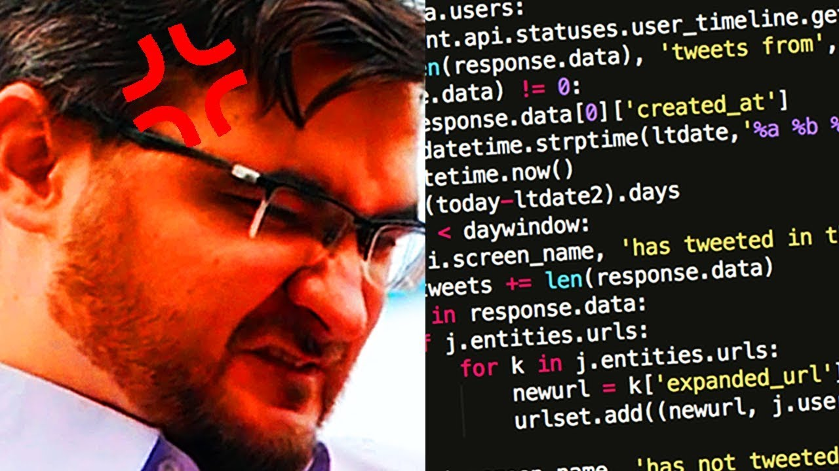
PÁGINAS DINAMICAS
Es difícil programar.

Slide 4
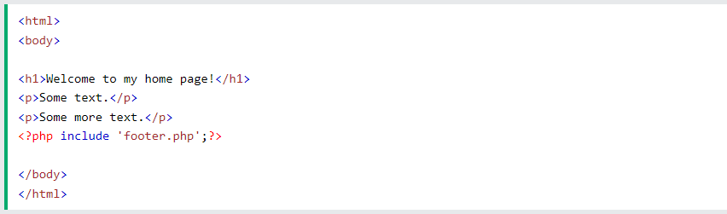
PÁGINAS DINAMICAS
Include

Slide 5
SEVIDOR LOCAL
Xampp
https://www.apachefriends.org/es/download.html

